Slide 1

Visitas de verificación a las Oficinas de Información Pública del Distrito Federal
2014
Octubre 2014

Slide 2
Í N D I C E
Introducción ……………………………....………………………………………………………............... 3
Ubicación ……………………………………..……………………………………………………….............. 6
Tiempo de Atención Ciudadana …………………………………….………………………............ 24
Capital Humano …………………………..………………………………………………………............. 28
Infraestructura …………………………………………………………………………………….............. 52
Datos Electrónicos de la Oficina de Información Pública …….…………….................. 63
Difusión de la cultura de transparencia ……………………..…………………………………..... 69
Operación del Sistema INFOMEX II …………………………………..……………………………... 73

Slide 3
I N T R O D U C C I Ó N

Slide 4
Introducción
De acuerdo a lo establecido en el artículo 71, fracción XXII de la Ley de Transparencia y Acceso a la Información Pública del Distrito Federal (LTAIPDF), el Instituto de Acceso a la Información Pública y Protección de Datos Personales del Distrito Federal (INFODF) ha establecido un programa de visitas a las instalaciones de las Oficina de Información Pública (OIP) de los Entes Obligados, con el fin de verificar las condiciones de infraestructura y de servicio en que se desarrolla el acceso a la información y la rendición de cuentas.
Este programa se denomina Diagnóstico Integral de las Oficinas de Información Pública.
Los principales aspectos evaluados en las vistas de inspección son los siguientes:
La ubicación de la OIP
La señalización sobre la ubicación de la OIP
El capital humano de la OIP
La infraestructura de la OIP
Los datos de la OIP
Difusión de la cultura de la transparencia
La operación del Sistema INFOMEX
El análisis de los datos obtenidos permite detectar áreas de oportunidad para generar acciones que optimicen el desempeño de las OIP y brindar un mejor servicio a los usuarios.

Slide 5
Introducción
Aspectos del levantamiento
Durante los meses de septiembre y octubre del año en curso se realizó un censo a los 119 Entes Obligados al cumplimiento de la Ley de Transparencia y Acceso a la Información Pública del Distrito Federal (LTAIPDF). En dicho censo, se aplicó un cuestionario de 181 reactivos, distribuidos en 54 preguntas, en las que se obtenía información sobre los diversos aspectos de infraestructura y de servicio.
El cuestionario se llena durante la visita en dos etapas: en la primer etapa, referente a las preguntas que integran las secciones de ubicación y señalización, son contestadas por los propios verificadores del Instituto con base en sus apreciaciones; y en la segunda etapa, el resto del cuestionario es llenado con la ayuda del personal de la OIP que se entrevista.

Slide 6
U B I C A C I Ó N

Slide 7

Ubicación
¿El domicilio registrado en el portal de Internet del Ente Obligado, coincide con la ubicación real de la OIP?
119 Entes Obligados

Slide 8
Ubicación
¿El inmueble en el cual se ubica el Ente Obligado y la Oficina de Información Pública alberga únicamente al Ente o está compartido con otras instituciones?
119 Entes Obligados

Slide 9
Ubicación
Número de piso(s) con los que cuenta el edificio donde está el Ente Obligado
119 Entes Obligados

Slide 10
Atención al llegar a las instalaciones del Ente Obligado
Al llegar a las instalaciones del Ente Obligado, fue atendido por:
119 Entes Obligados

Slide 11
Atención al llegar a las instalaciones del Ente Obligado
Para ingresar a las instalaciones del Ente Obligado, le requirieron:
(SÓLO QUIENES FUERON ATENDIDO POR PERSONAL QUE LABORA EN EL ENTE)
105 Entes Obligados

Slide 12
Ubicación
Al solicitar informes sobre la ubicación de la OIP, el personal que lo atendió le brindó información:
(SÓLO QUIENES FUERON ATENDIDO POR PERSONAL QUE LABORA EN EL ENTE)
105 Entes Obligados

Slide 13


Ubicación (señalización al llegar al Ente Obligado)
Al entrar a las instalaciones que alberga al Ente Obligado, ¿hay letreros visibles que indiquen la ubicación de la OIP?
Oficina de Información Pública
119 Entes Obligados

Slide 14
Ubicación (señalización al llegar al Ente Obligado)
¿Qué características tienen los letreros que indican la ubicación de la OIP?
(SÓLO QUIENES SÍ TIENEN LETREROS QUE INDICAN LA UBICACIÓN DE LA OIP AL ENTRAR AL ENTE)
Oficina de Información Pública
61 Entes Obligados

Slide 15

Ubicación (de la OIP)
Piso en el que se ubica la OIP
119 Entes Obligados

Slide 16
Ubicación (OIP en la planta baja)
(Únicamente para OIP que están en la Planta Baja)
¿En qué lugar se ubica la OIP?
¿La OIP es de fácil localización en P.B.?
66 Entes Obligados
66 Entes Obligados

Slide 17
Ubicación (OIP en la planta alta)
Indicar número de piso donde se encuentra la OIP
53 Entes Obligados

Slide 18
Ubicación (OIP en la planta alta)
Al llegar al piso superior donde se ubica la Oficina de Información Pública del Ente Obligado, fue atendido por:
53 Entes Obligados

Slide 19
Ubicación (OIP en la planta alta)
Al llegar al piso superior donde se ubica la Oficina de Información Pública del Ente Obligado, le requirieron:
(SÓLO QUIENES FUERON ATENDIDO POR PERSONAL AL LLEGAR AL PISO SUPERIOR)
¿La OIP es de fácil localización en el piso superior?
19 Entes Obligados
53 Entes Obligados

Slide 20
Ubicación (señalización al llegar al piso donde se ubica la OIP)
En el piso superior, ¿hay letreros visibles que indiquen la ubicación de la OIP?
53 Entes Obligados

Slide 21
Ubicación (señalización al llegar al piso donde se ubica la OIP)
¿Qué características tienen los letreros que indican la ubicación de la OIP?
(SÓLO OIP EN PISO SUPERIOR Y SÍ CUENTAN CON LETREROS QUE INDIQUEN LA UBICACIÓN DE LA OIP)
30 Entes Obligados

Slide 22
Ubicación (OIP en la planta baja y en la planta alta)
Al llegar al espacio físico donde se ubica la Oficina de Información Pública del Ente Obligado, fue atendido por:
Al llegar al espacio físico donde se ubica la Oficina de Información Pública del Ente Obligado, le requirieron:
(SÓLO QUIENES FUERON ATENDIDO POR PERSONAL AL LLEGAR A LA OIP)
119 Entes Obligados
26 Entes Obligados

Slide 23
Ubicación (señalización al llegar a planta baja/piso donde se ubica la OIP)
¿Qué características tiene la señalización que identifica la OIP?
(SÓLO OIP CON SEÑALIZACIÓN DE LA OFICINA)
Al llegar al espacio físico donde se encuentra la Oficina de Información Pública, ¿hay letreros visibles que identifican que ahí es la OIP?
119 Entes Obligados
90 Entes Obligados

Slide 24
T I E M P O D E A T E N C I Ó N
C I U D A D A N A

Slide 25
Personal para atender a los solicitantes de información y tiempo de espera
Al llegar a la OIP, ¿encontró al personal de esta oficina en su sitio de trabajo para atender a los solicitantes?
¿Cuánto tiempo esperó para ser atendido por el personal de la OIP?
Nota: las visitas se llevan a cabo dentro del horario de atención
119 Entes Obligados
119 Entes Obligados

Slide 26

Motivo de espera
¿Cuál fue el motivo por el que esperó a ser atendido por personal de la OIP?
119 Entes Obligados

Slide 27
Atención en la Oficina de Información Pública
 |  |  | 0 a 10 minutos | 11 a 20 minutos | 31 a 40 minutos | Más de 41 minutos | Otro | Total
Sí había personal para atender a los solicitantes | ¿Cuál fue el motivo por el que esperó a ser atendido por personal de la OIP? | Fui atendido inmediatamente | 95 | - | - | - | - | 95
 |  | Se encontraba en un junta | - | 2 | - | 1 | - | 3
 |  | Estaba hablando por teléfono | 3 | - | - | - | - | 3
No había personal para atender a los solicitantes | ¿Cuál fue el motivo por el que esperó a ser atendido por personal de la OIP? | Fui atendido inmediatamente | 2 | - | - | - | - | 2
 |  | Se encontraba en un junta | - | 3 | - | - | - | 3
 |  | Estaba en otra oficina | 2 | 1 | 1 | - | - | 4
 |  | NO había nadie que atendiera | - | 1 | 1 | - | 1 | 3
 |  | Otro | - | 3 | - | 3 | - | 6
Totales |  |  | 102 | 10 | 2 | 4 | 1 | 119

Slide 28
C A P I T A L H U M A N O

Slide 29
Nombre del Responsable de la OIP
¿Coincide el nombre del Responsable de la OIP registrado en el portal de internet del Ente Obligado con el funcionario que efectivamente tiene este nombramiento?
119 Entes Obligados

Slide 30
Nivel administrativo y tipo de plaza del ROIP
 | Tipo de plaza del Responsable de la OIP
 | Estructura |  | Honorario |  | Total
 | OIP | % | OIP | % | OIP | %
Director General /Ejecutivo | 18 | 100.0% | - | - | 18 | 100%
Director /Gerente | 14 | 93.3% | 1 | 6.7% | 15 | 100%
Subdirector / Subgerente | 18 | 85.7% | 3 | 14.3% | 21 | 100%
Jefe de Unidad Departamental | 25 | 92.6% | 2 | 7.4% | 27 | 100%
Operativo | 3 | 75.0% | 1 | 25.0% | 4 | 100%
Otro | 26 | 76.5% | 8 | 23.5% | 34 | 100%
Total | 104 | 87.4% | 15 | 12.6% | 119 | 100%
119 Entes Obligados

Slide 31
Nivel administrativo
¿Cuál es el nivel administrativo del Responsable de la OIP?
119 Entes Obligados

Slide 32
Tipo de plaza
119 Entes Obligados

Slide 33






Cursos que ha realizado el Responsable de la OIP
119 Entes Obligados

Slide 34


Diplomados que ha realizado el Responsable de la OIP
El 1.7% de los Responsables de la Oficina de Información Pública NO ha realizado ningún curos o diplomado.
119 Entes Obligados

Slide 35
Grado de estudios del Responsable de la OIP
 | Estudios completos o no del Responsable de la OIP
 | Terminada |  | Incompleta |  | Total
 | OIP | % | OIP | % | OIP | %
Secundaria | - | - | 1 | 100.0% | 1 | 100%
Bachillerato | 2 | 50.0% | 2 | 50.0% | 4 | 100%
Carrera técnica | 4 | 100.0% | - | - | 4 | 100%
Licenciatura | 70 | 80.5% | 17 | 19.5% | 87 | 100%
Especialidad | 1 | 100.0% | - | - | 1 | 100%
Maestría | 13 | 72.2% | 5 | 27.8% | 18 | 100%
Doctorado | 4 | 100.0% | - | - | 4 | 100%
Total | 94 | 79.0% | 25 | 21.0% | 119 | 100%
119 Entes Obligados

Slide 36
Grado de estudios del Responsable de la OIP
¿Cuál es el último grado de estudios del Responsable de la OIP?
119 Entes Obligados

Slide 37
Estudios completos o no del Responsable de la OIP
119 Entes Obligados

Slide 38
Otras funciones inherentes a la OIP por parte del Responsable
Por las atribuciones del cargo o puesto que desempeña el Responsable de la OIP, ¿realiza otras funciones para el Ente Obligado?
119 Entes Obligados

Slide 39
Responsable Operativo de la OIP
¿En la OIP hay personal que sea Responsable Operativo de la Oficina de Información Pública?
¿Coincide el nombre registrado en el portal de internet del Ente Obligado con el del Responsable Operativo de la OIP en activo?
(SÓLO OIP QUE TIENEN RESPONSABLE OPERATIVO)
86 Entes Obligados
119 Entes Obligados
86 Entes Obligados

Slide 40
Nivel administrativo y tipo de plaza del Responsable Operativo del la OIP
(SÓLO OIP QUE TIENEN RESPONSABLE OPERATIVO)
 | Tipo de plaza del Responsable Operativo de la OIP
 | Estructura |  | Honorario |  | Total
 | OIP | % | OIP | % | OIP | %
Director /Gerente | 1 | 100.0% | - | - | 1 | 100%
Subdirector / Subgerente | 11 | 100.0% | - | - | 11 | 100%
Jefe de Unidad Departamental | 13 | 68.4% | 6 | 31.6% | 19 | 100%
Operativo | 9 | 47.4% | 10 | 52.6% | 19 | 100%
Otro | 25 | 69.4% | 11 | 30.6% | 36 | 100%
Total | 59 | 68.6% | 27 | 31.4% | 86 | 100%
86 Entes Obligados

Slide 41
Nivel administrativo del Responsable Operativo de la OIP
¿Cuál es el nivel administrativo del Responsable Operativo de la OIP?
(SÓLO OIP QUE TIENEN RESPONSABLE OPERATIVO)
86 Entes Obligados

Slide 42
Tipo de plaza del Responsable Operativo de la OIP
(SÓLO OIP QUE TIENEN RESPONSABLE OPERATIVO)
86 Entes Obligados

Slide 43
Cursos que ha realizado el Responsable Operativo de la OIP
(SÓLO OIP QUE TIENEN RESPONSABLE OPERATIVO)
86 Entes Obligados

Slide 44
Diplomados que ha realizado el Responsable Operativo de la OIP
(SÓLO OIP QUE TIENEN RESPONSABLE OPERATIVO)
El 1.2% de los Responsables Operativos de la Oficina de Información Pública NO ha realizado ningún curso o diplomado.
86 Entes Obligados

Slide 45
Grado de estudios del Responsable Operativo de la OIP
(SÓLO OIP QUE TIENEN RESPONSABLE OPERATIVO)
 | Estudios completos o no del Responsable de la OIP
 | Terminada |  | Incompleta |  | Total
 | OIP | % | OIP | % | OIP | %
Bachillerato | 6 | 75.0% | 2 | 25.0% | 8 | 100%
Carrera técnica | 2 | 100.0% | - | - | 2 | 100%
Licenciatura | 55 | 80.9% | 13 | 19.1% | 68 | 100%
Especialidad | 1 | 100.0% | - | - | 1 | 100%
Maestría | 5 | 71.4% | 2 | 28.6% | 7 | 100%
Total | 69 | 80.2% | 17 | 19.8% | 86 | 100%
86 Entes Obligados

Slide 46
Grado de estudios del Responsable Operativo de la OIP
¿Cuál es el último grado de estudios del Responsable Operativo de la OIP?
(SÓLO OIP QUE TIENEN RESPONSABLE OPERATIVO)
86 Entes Obligados

Slide 47
Estudios completos o no del Responsable Operativo de la OIP
(SÓLO OIP QUE TIENEN RESPONSABLE OPERATIVO)
86 Entes Obligados

Slide 48
Otras funciones inherentes a la OIP por parte del Responsable Operativo
¿Además de ser el Responsable Operativo de la OIP, el funcionario realiza alguna otra función dentro del Ente Obligado?
(SÓLO OIPS QUE TIENEN RESPONSABLE OPERATIVO)
86 Entes Obligados

Slide 49

Cursos que ha realizado el Responsable de la OIP y el Responsable Operativo

Slide 50
Diplomados que ha realizado el Responsable de la OIP y el Responsable Operativo

Slide 51
Personas (además del responsable de la OIP y/o el responsable operativo) que apoyan a la OIP para el desarrollo de sus funciones
Estructura:
115
Honorarios:
50
Servicio Social:
17
Otro:
93
En promedio, 4 personas laboran en cada OIP
119 Entes Obligados

Slide 52
I N F R A E S T R U C T U R A

Slide 53

Instalaciones especiales para acceder a la OIP
Por su ubicación, ¿la OIP cuenta con instalaciones especiales para ser accesible?
El acceso a la OIP requiere de :
(SÓLO OIP QUE REQUIEREN INSTALACIONES ESPECIALES)
13 Entes Obligados
119 Entes Obligados
13 Entes Obligados

Slide 54
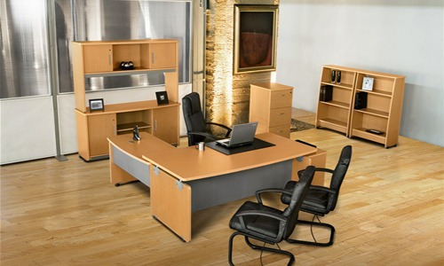
Espacio físico
¿El espacio físico asignado a la OIP es de uso exclusivo para esta área?
119 Entes Obligados

Slide 55

Espacio físico
¿Cuánto espacio está destinado para la OIP?
(En m²)
119 Entes Obligados

Slide 56
Apariencia de la Oficina de Información Pública
¿Cómo se encuentra el espacio de la OIP en su conjunto?
119 Entes Obligados

Slide 57
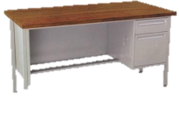



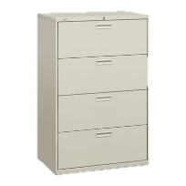
Infraestructura de la Oficina de Información Pública
Mueble |  | Total | Buen estado | Mal estado |  | Promedio
Escritorio |  | 503 | 489 | 14 |  | 4.3
Silla |  | 838 | 812 | 26 |  | 7.1
Aparatos telefónicos |  | 221 | 220 | 1 |  | 2.0
Libreros / Credenzas |  | 209 | 208 | 1 |  | 2.2
Archiveros |  | 256 | 255 | 1 |  | 2.6
119 Entes Obligados

Slide 58

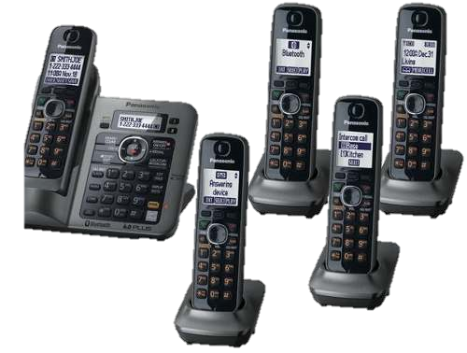
Infraestructura de la Oficina de Información Pública
¿El aparato telefónico, así como el número de teléfono o extensión, es de uso exclusivo de la OIP?
119 Entes Obligados

Slide 59




Infraestructura de la Oficina de Información Pública
¿Cuántos equipos de cómputo están destinados para la OIP?
464 equipos de cómputo están destinados en las OIP
(un promedio de 4 por OIP)
458 equipos de cómputo tienen acceso a Internet
6 equipos de cómputo NO tienen acceso a Internet
119 Entes Obligados

Slide 60
Infraestructura de la Oficina de Información Pública
El equipo de cómputo que utiliza el personal, ¿es de uso exclusivo de la OIP?
119 Entes Obligados

Slide 61
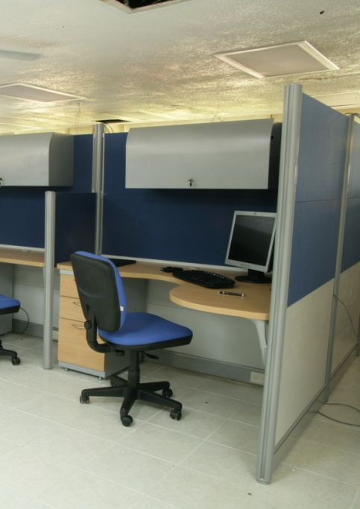
Computadoras disponibles para los solicitantes
¿Hay computadora disponible para las personas que acudan a la OIP a consultar información?
125 equipos de cómputo están disponibles para los solicitantes de información
(un promedio de 1.4 por OIP)
119 Entes Obligados

Slide 62
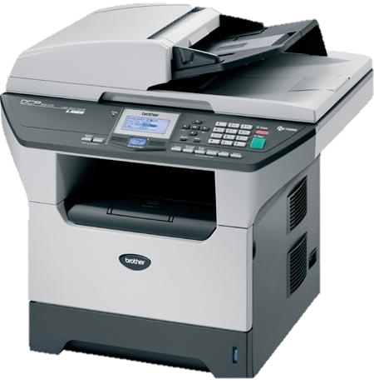
Equipo adicional en las Oficinas de Información Pública
Equipo |  | Total |  | Promedio
Número de impresoras para uso exclusivo de la OIP |  | 87 |  | 0.7
Número de copiadoras para uso exclusivo de la OIP |  | 5 |  | 0.04
Número de escáners para uso exclusivo de la OIP |  | 43 |  | 0.4
Número de multifuncionales para uso exclusivo de la OIP |  | 46 |  | 0.39
119 Entes Obligados

Slide 63
D A T O S E L E C T R Ó N I C O S D E L A O F I C I N A D E
I N F O R M A C I Ó N
P Ú B L I C A

Slide 64
Correo electrónico de la OIP
¿Coincide el correo electrónico para uso institucional de la OIP registrado con el correo vigente proporcionado por el responsable de la OIP?
119 Entes Obligados

Slide 65
Correo electrónico del Responsable de la OIP
¿Coincide el correo electrónico registrado en el portal de internet del Ente Obligado con el correo vigente para uso institucional del Responsable de la Oficina de Información Pública?
119 Entes Obligados

Slide 66
Correo electrónico del Responsable Operativo de la OIP
¿Coincide el correo electrónico para uso institucional del Responsable Operativo de la Oficina de Información Pública con el registrado en el portal de internet?
86 Entes Obligados

Slide 67
Número telefónico de la OIP
¿Coincide el número de teléfono institucional de la Oficina de Información Pública registrado con el portal de internet con el que efectivamente funciona en la OIP?
119 Entes Obligados

Slide 68

Horario de atención
¿Cuál es el horario de atención al público de la OIP?
119 Entes Obligados

Slide 69
D I F U S I Ó N D E L A
C U L T U R A D E
T R A N S P A R E N C I A

Slide 70
Formatos para los solicitantes
¿Están disponibles al público en general los siguientes formatos con el logotipo del Ente Obligado?
119 Entes Obligados

Slide 71
Difusión de la cultura de transparencia en el Ente Obligado
¿Cómo se difunde la cultura de transparencia entre el personal del Ente Obligado?
El 5.9 por ciento de los Entes Obligados no difunde la cultura de transparencia entre el personal
119 Entes Obligados

Slide 72
Difusión de la cultura de transparencia entre la población
¿Cómo difunde el Ente Obligado la cultura de transparencia entre la población en general?
119 Entes Obligados
El 2.5 de los Entes Obligados NO difunde la cultura de transparencia entre la población en general

Slide 73
O P E R A C I Ó N D E L
S I S T E M A I N F O M E X

Slide 74
Trámite de las solicitudes de información pública o de derechos ARCO a través del Sistema INFOMEX II
¿La OIP, invariablemente, tramita las solicitudes de información pública o de derechos ARCO a través del Sistema INFOMEX II con las Unidades Administrativas del Ente Obligado?
119 Entes Obligados

Slide 75
Motivos por los que no se utiliza el Sistema INFOMEX II para tramitar las solicitudes con las Unidades Administrativas
¿De los siguientes motivos, señalar por que NO utiliza el Sistema INFOMEX II para tramitar las solicitudes de información pública o de derechos ARCO con las Unidades Administrativas del Ente Obligado?
(SÓLO OIP QUE NO O ALGUNAS VECES TRAMITAN LAS SOLICITUDES CON LAS U.A.)
36 Entes Obligados

Slide 76
Dificultades para operar el Sistema INFOMEX II
¿De las siguientes dificultades, mencione los problemas que ha enfrentado al usar el Sistema INFOMEX II?
(SÓLO QUIENES HAN TENIDO DIFICULTADES PARA OPERAR EL SISTEMA INFOMEX II)
En las últimas dos semanas, ¿ha tenido dificultades para operar el Sistema INFOMEX II?
54 Entes Obligados
119 Entes Obligados

Slide 77
Unidades Administrativas registradas en el Sistema INFOMEX II
Logró contactar a algún Enlace de transparencia
(SÓLO QUIENES TIENEN REGISTRADAS U.A. EN EL SISTEMA INFOMEX II)
¿El Ente Obligado tiene registradas Unidades Administrativas en el Sistema INFOMEX II?
99 Entes Obligados
119 Entes Obligados

Slide 78
El enlace de transparencia utiliza el Sistema INFOMEX II para responder las solicitudes de información pública o de derechos ARCO
¿Usted, como enlace de transparencia de su Unidad Administrativa, utiliza el Sistema INFOMEX II para responder las solicitudes de información pública o de derechos ARCO?
(SÓLO QUIENES TIENEN REGISTRADAS U.A. EN EL SISTEMA DE INFOMEX II Y LOGRÓ CONTACTAR A ALGÚN ENLACE DE TRANSPARENCIA)
El enlace de transparencia de la U.A. NO tramita las SIP o ARCO por el Sistema INFOMEX II, debido a que:
6 Entes Obligados
52 Entes Obligados

Slide 79
Dificultades del Enlace de Transparencia para operar el Sistema INFOMEX II
¿Ha tenido dificultades para operar el Sistema INFOMEX II?
(SÓLO QUIENES TIENEN REGISTRADAS U.A. EN EL SISTEMA DE INFOMEX II, SE LOGRÓ CONTACTAR A ALGÚN ENLACE DE TRANSPARENCIA Y UTILIZA EL SISTEMA INFOMEX II PARA RESPONDER LAS SOLICITUDES)
¿De las siguientes dificultades, mencione los problemas que ha enfrentado al usar el Sistema INFOMEX II?
25 Entes Obligados
46 Entes Obligados

